Slide 1
Mój Wygląd świadczy o mnie
Łukasz Gostkowski kl. VIII b

Slide 2
Na nasz wygląd składa się wiele różnych elementów, nie tylko to co mamy na sobie, ale również nasz sposób życia-aktywność fizyczna czy zdrowe odżywianie.
Strój powinien być odpowiedni do danego miejsca, czasu i wykonywanych czynności.
Dbanie o wygląd to nie tylko ładne ubranie, ale także higiena ciała, jamy ustnej i włosów.

Slide 3
Wygląd określamy po to, żeby kogoś rozpoznać, opisać, wyróżnić spośród innych, żeby zachować w pamięci jego cechy szczególne i niestety również po to, żeby go świadomie lub podświadomie oceniać.

Slide 4
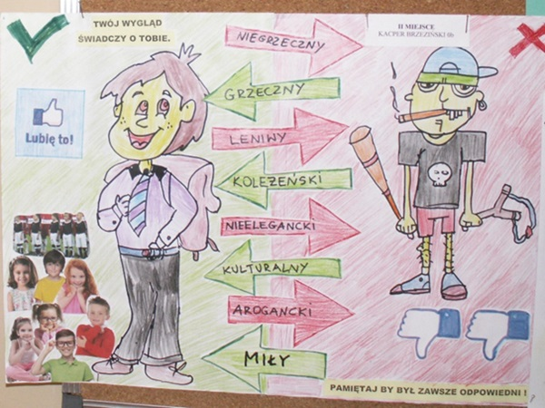

Slide 5
Gdy ktoś nie potrafi dobrać odpowiedniego ubrania lub nie dba o jego czystość, wygląda na kogoś, komu na niczym nie zależy i jest źle wychowany.
Z drugiej strony osoba, która dobrze wie, jak ubrać się na daną okazję, do jakich czynności założyć odpowiedni strój, jest uczesana, umyta i dobrze się prezentuje wydaje się, że pochodzi z dobrego domu i jest zadbana.

Slide 6
Co jest potrzebne aby być czystym i ładnie wyglądać?
1. Codzienny prysznic
2. Mycie twarzy
3. Higiena jamy ustnej
4. Stosowanie dezodorantu
5. Pranie ubrań
6. Przycinanie włosów
7. Dbanie o paznokcie

Slide 7
Podsumowanie
Schludny i estetyczny wygląd wpływa na samopoczucie ludzi i ułatwia akceptację w środowisku społecznym.

Slide 8
Dziękuję za uwagę
Źródła: Google , własne obserwacje.

